Slide 1
스크립트 언어 Term Project 중간 문서
경기도 내 게임회사 조회 프로그램
게임공학과
2014180008 김민우

Slide 2
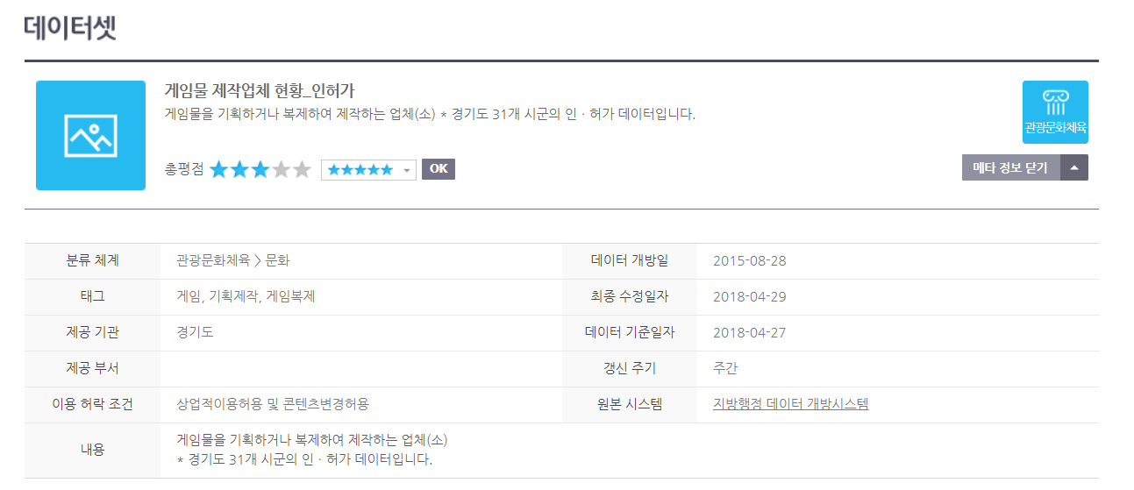
활용 데이터

Slide 3
주차 별 계획
주차 | 계획 | 세부 계획 | 진행상황
1주 (4.23~4.29) | Open API 조사 및 주제 결정 | 주제 선정 및 API 신청 | O
2주 (4.30~5.6) | 기획 및 발표 | PPT 제작, 기획 발표 준비 | O
3주 (5.7~5.13) | 검색 기능 구현 | 각종 키워드로 검색 기능 구현 | 50%
4주 (5.14~5.20) | GUI 구현 | GUI 구현 | 50%
5주 (5.21~5.27) | 중간 발표 | 중간 발표 준비 | O
6주 (5.28~6.3) | 정렬 및 지도 구현 | 카테고리별 정렬 및 지도 연동 구현
7주 (6.4~6.10) | 이메일 전송 구현 | 이메일로 결과물 발송 구현
8주 (6.11~6.17) | 마무리 및 최종 발표 | 마무리 및 최종 발표 준비

Slide 4
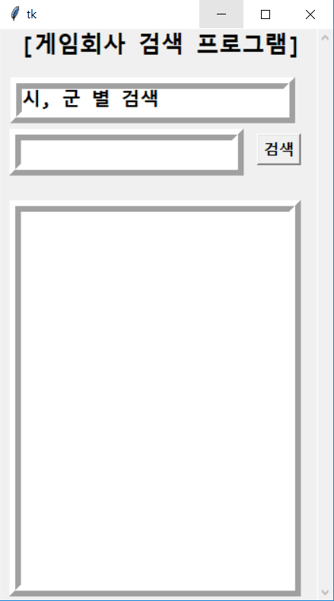
예시

